Slide 1

Guild Wars2 Event Timer App
Hansen Sarah

Slide 2
Inhoud
Wat doet mijn app?
Code
MainPage
MainViewModel
ItemViewModel

Slide 3
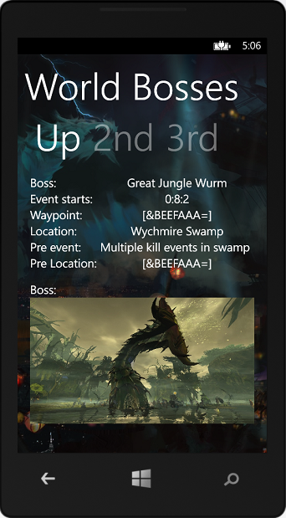
Wat doet mijn app?
Xml: info events guild wars 2
Inlezen
Op basis van tijd
Data in xaml
Countdown 1ste pivotItem
Elke seconden refreshen

Slide 4
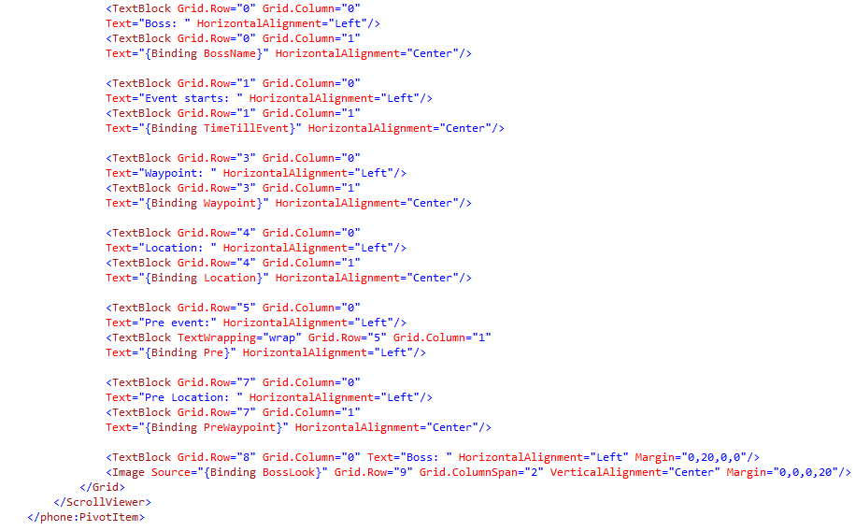
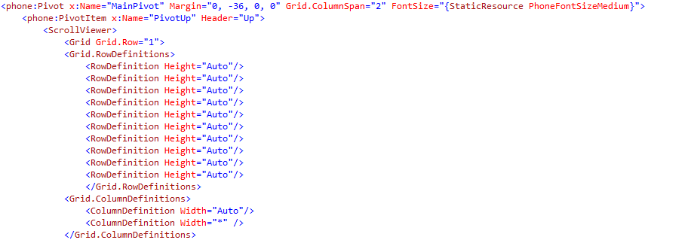
CODE: MainPage
PivotItems: alle drie zelfde code

Slide 5
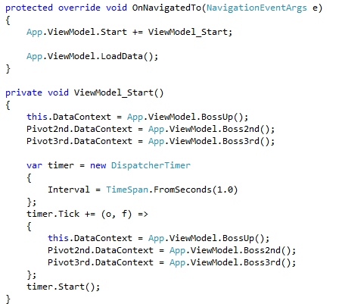

CODE: MainPage
PivotItems: naam→ data
Delegate:
eerste data laden
Klaar? Toon data

Slide 6
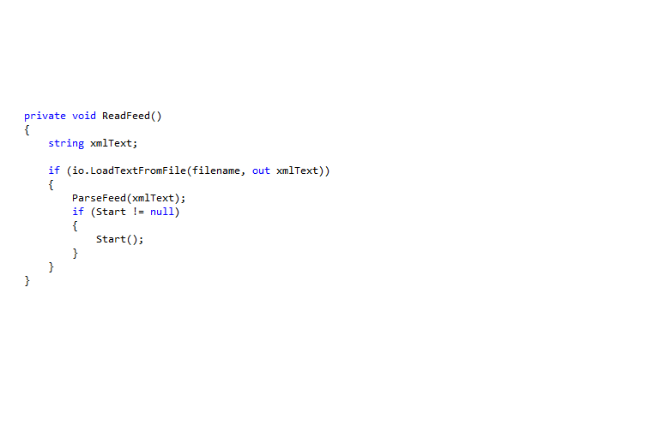
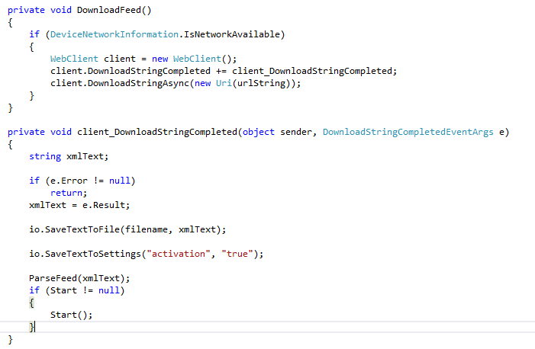
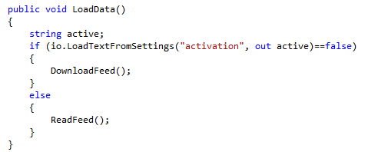
CODE: MainViewModel
Code eerder geladen? → boolean isolated storage
False? DownloadFeed
True? ReadFeed: isolated storage

Slide 7
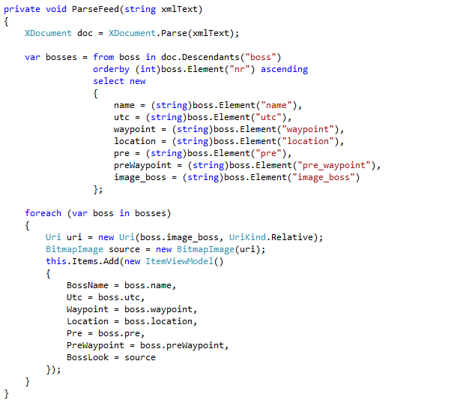
CODE: MainViewModel
Xml in observableCollection

Slide 8
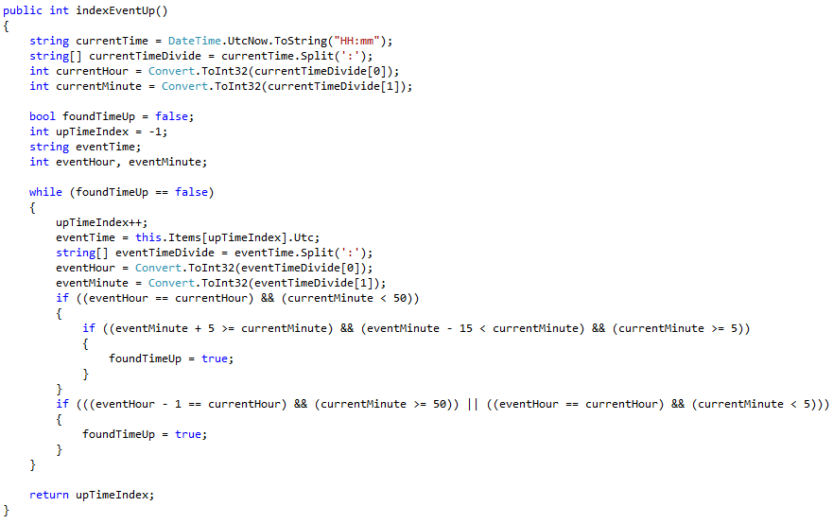
CODE: MainViewModel
Index ophalen adhv UTC en eventTime

Slide 9
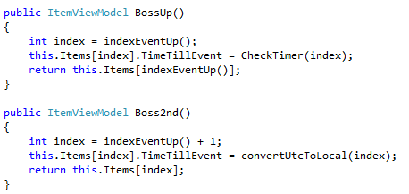
CODE: MainViewModel
PivotItems data ophalen

Slide 10
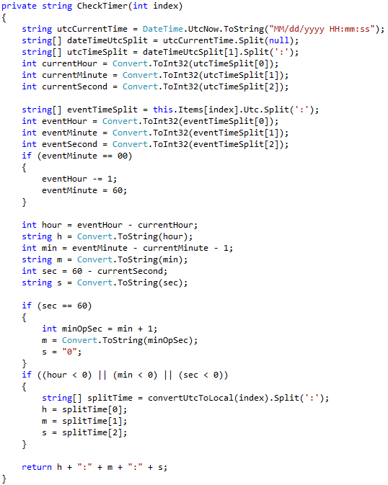
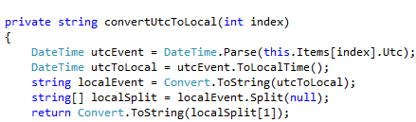
CODE: MainViewModel
UTC to local
Countdown

Slide 11
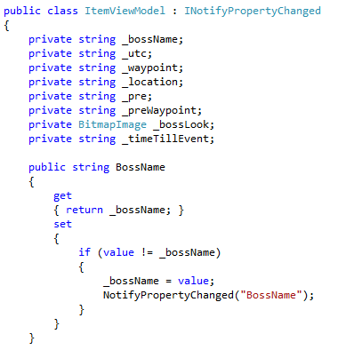
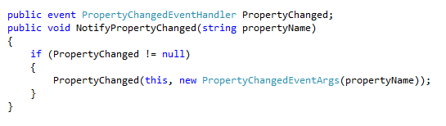
CODE: ItemViewModel
Get-set
NotifyPropertyChanged

Slide 12

Besluit

